Slide 1
University Physics
Xi’an Jiaotong University
Nov. 15, 2019

Slide 2


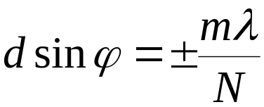

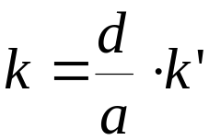


回顾：光栅衍射的特征
结论： 缝间干涉 + 单缝衍射 = 光栅衍射
缝数的增加
主极大明纹变细，强度加强，暗区变暗
光强分布有单缝衍射痕迹 --- 曲线包络与单缝衍射强度形状相同
光栅方程（明纹条件）
暗纹条件
P
m ≠ kN
缺级公式
其中, k是缺级主极大明纹的级次, k′是单缝衍射暗纹的级次
<number>/24

Slide 3
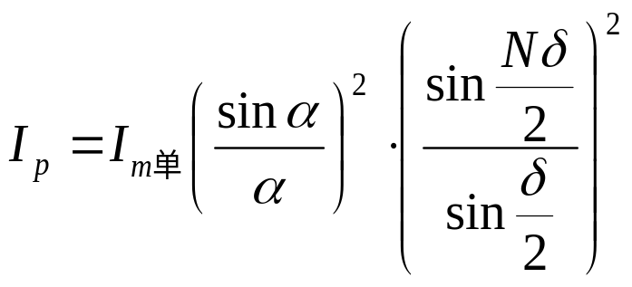
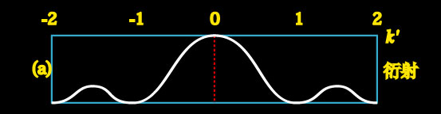
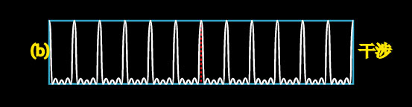
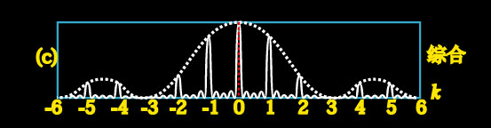
(单缝衍射)强度分布
(多缝干涉)强度分布
光栅强度分布
<number>/24

Slide 4







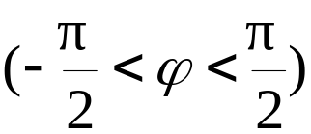
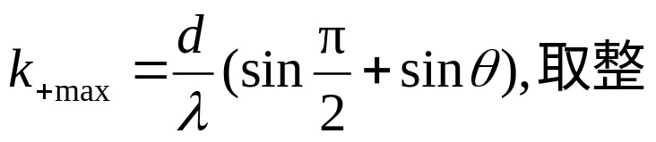
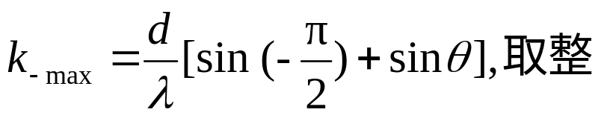
四. 斜入射的光栅方程
主极大条件:
p
k = 0, 1, 2, 3…
缺级条件:
最多明条纹数
<number>/24

Slide 5
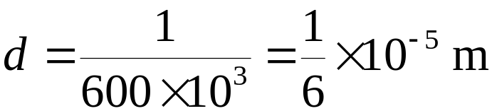

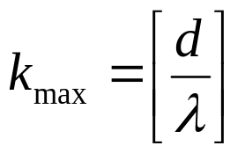
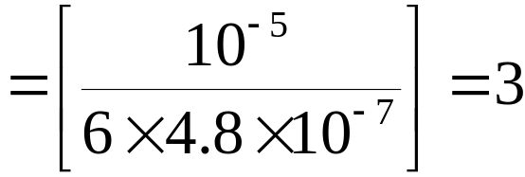



例
一束波长为 480 nm 的单色平行光，照射在每毫米内有600条刻痕的平面透射光栅上。
求
(1) 光线垂直入射时，最多能看到第几级光谱？
(2) 光线以 30º入射角入射时，最多能看到第几级光谱？
解
(1)
(2)
当ϕ = 90º 时
当ϕ = -90º 时
<number>/24

Slide 6



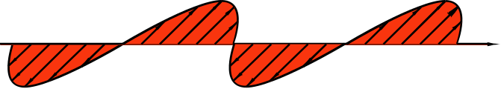


§14.10 光的偏振性
一. 波的偏振性
定义：振动方向对于传播方向的不对称性----偏振性
纵波：振动方向与传播方向一致，不存在偏振问题
横波：振动方向与传播方向垂直，存在偏振问题
偏振现象是横波区别于纵波的最明显的特征
光的偏振性：光矢量的振动相对于传播方向的不对称性
光波是横波
二. 光的分类（偏振性）
振动面
1.线偏振光（平面偏振光）
光矢量只沿某一个固定方向振动，称为线偏振光
<number>/24

Slide 7







面对光的传播方向观察
线偏振光的表示法
光振动平行板面
光振动垂直板面
线偏振光可沿两个相互垂直的方向分解
<number>/24

Slide 8


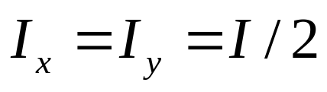
二. 自然光
垂直传播方向上，各个方向光振动振幅都相同的光
自然光可用两个相互独立、没有固定相位关系、等振幅且振动方向相互垂直的线偏振光表示
面对光的传播方向观察
均匀对称分布----非偏振光
自然光的表示法
三. 部分偏振光
部分偏振光可用两个相互独立、没有固定相位关系、不等振幅且振动方向相互垂直的线偏振光表示。
部分偏振光
部分偏振光的分解
<number>/24

Slide 9


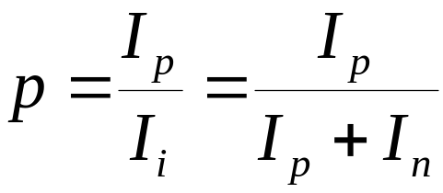


一般，部分偏振光可看成是线偏振光和自然光的混合
部分偏振光的表示法
平行板面的光振动较强
垂直板面的光振动较强
四. 偏振度（光的偏振性程度）
部分偏振光可看成是自然光和线偏振光的混合，设部分偏振光的强度为I_{i} ,其中自然光强度为In，线偏振光的强度为 Ip ,则有
线偏振光
偏振度
部分偏振光
自然光
<number>/24

Slide 10

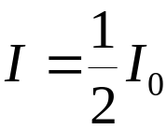







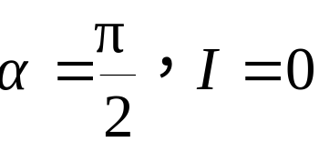

§14.11 偏振片的起偏和检偏 马吕斯定律
一. 起偏和检偏
起偏器
检偏器
自然光 I₀
线偏振光I
线偏振光 I'
偏振化方向
二. 马吕斯定律
偏振化方向
马吕斯定律
当
; 当
— 消光
<number>/24

Slide 11
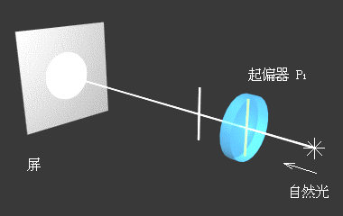
<number>/24

Slide 12

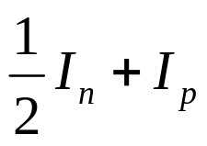
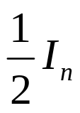
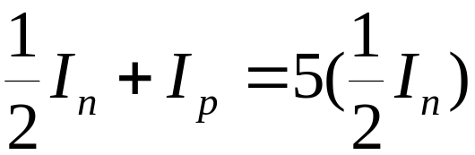

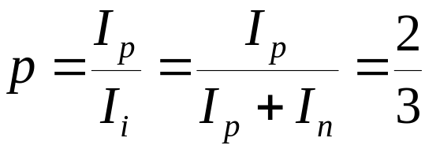
例
一束部分偏振光,当它通过一偏振片时,发现光强取决于偏振片的取向,且最大可以变化 5 倍
求
此光的偏振度?
解：部分偏振光光强
透射光最大光强：
最小光强：
依题意得
<number>/24

Slide 13








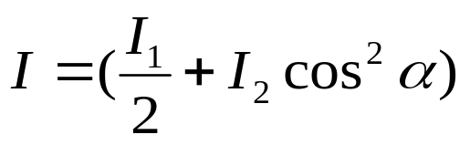
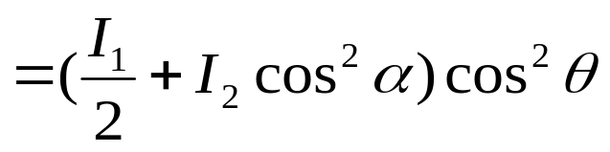

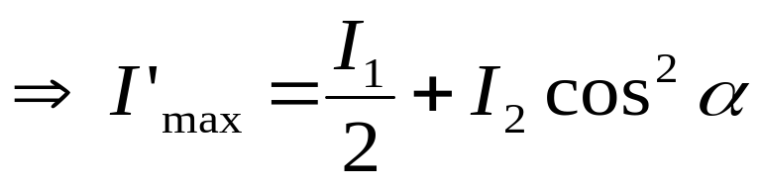

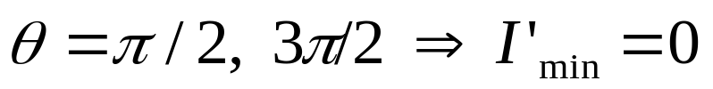
共轴放置，用强度为
例：将两块理想的偏振片
自然光
和强度为
的平面偏振光同时垂直入射到
上，从
透
射之后，又入射到
上。
设平面偏振光与
成
角
求：将
以光线为轴转动一周，该系统透射光强的变化？
解：
自然光与线偏振光通过第一块偏振片的光强为：
设某时刻P₁、P₂间的夹角为 θ
—— 消光位置
<number>/24

Slide 14





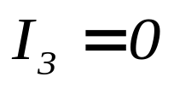



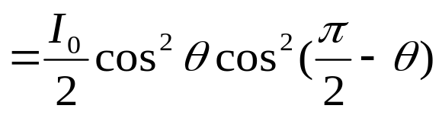

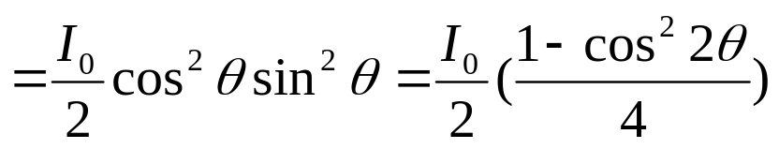
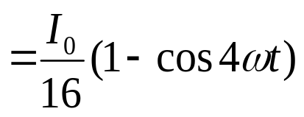

例 设在两互相正交的偏振片中夹有一个以
旋转的偏振片。
求：以自然光入射时，系统透射光的强度变化规律？
解：
如果没有
设 时刻 P₂、P₁
间夹角为 θ = ωt， P₂、
P₃ 间夹角为 α = π/2 - θ
注意：以上讨论都假设偏振片对光没有吸收
<number>/24

Slide 15





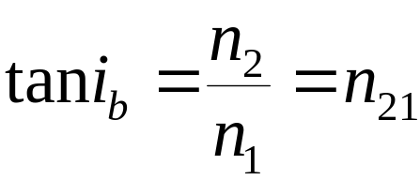
§14.12 反射和折射产生的偏振 布儒斯特定律
一. 反射和折射产生的偏振
实验现象：反射光中，偏振方向垂直入射面的振动比平行的振动强；折射光束中，平行的振动比垂直的振动强
自然光界面反射和折射后产生部分偏振光
二. 布儒斯特定律
当 i + γ = 90º 时，反射光为线偏振光（振动面垂直于入射面）
ib — 布儒斯特角或起偏角
线偏振光
介质2对介质1的相对折射率
<number>/24

Slide 16
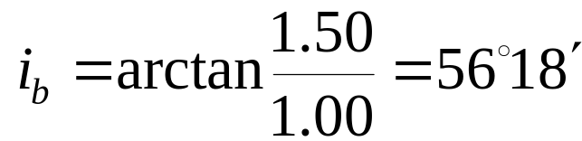
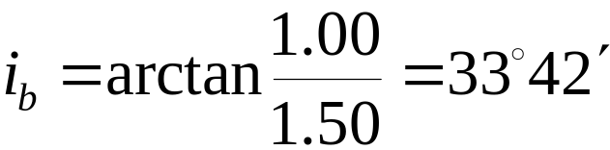



例： n1 =1.00 (空气)， n2 =1.50 (玻璃)
空气
玻璃
玻璃
空气
玻璃片堆起偏和检偏
自然光
玻璃片堆
线偏振光
<number>/24

Slide 17


例
画出相应的反射光，折射光
的方向及偏振态
<number>/24

Slide 18
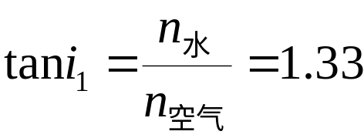

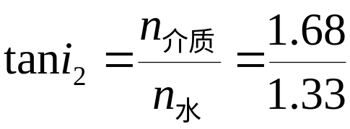



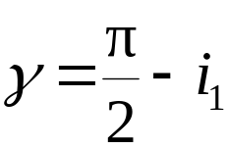
例
将一块介质板放在水中，板面与水平面之间的夹角为θ，
水的折射率1.33，空气折射率1.00，介质板折射率1.68
求
欲使从水面和介质板表面反射的光均为线偏振光，介质
板板面与水平面之间的夹角θ
解
i₁和i₂都为布儒斯特角时， 两反射光均为线偏振光
由布儒斯特定律
A
B
C
<number>/24

Slide 19
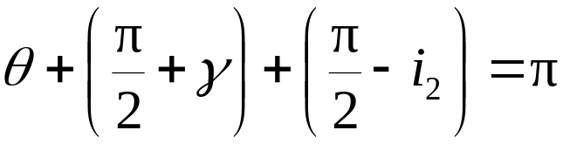
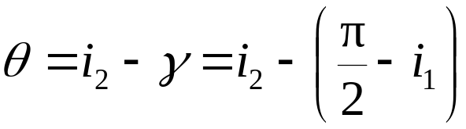
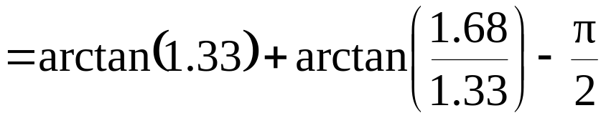

在三角形ABC中
A
B
C
<number>/24

Slide 20
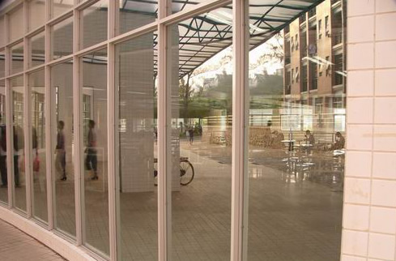
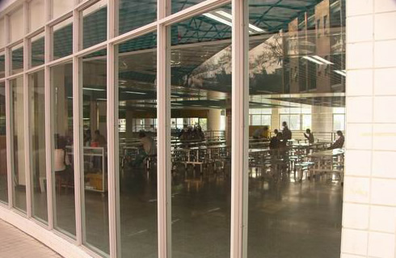
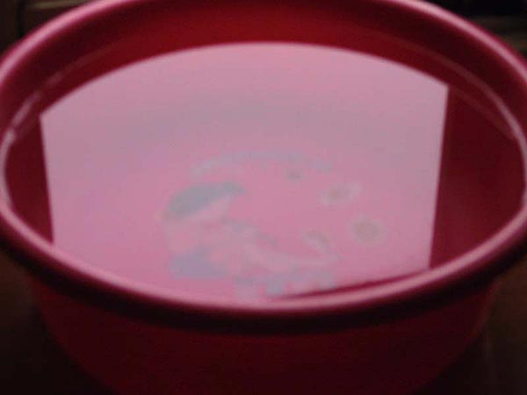
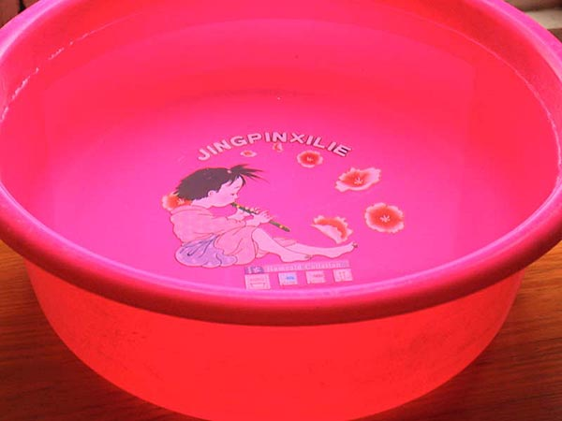
偏振片的应用（单反相机的偏振镜：滤去反射光）
未使用
使用

Slide 21
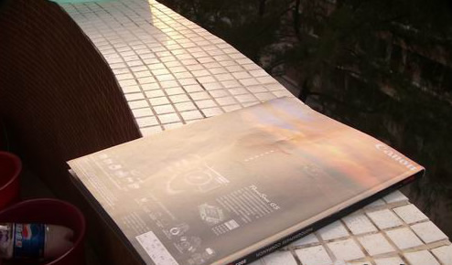
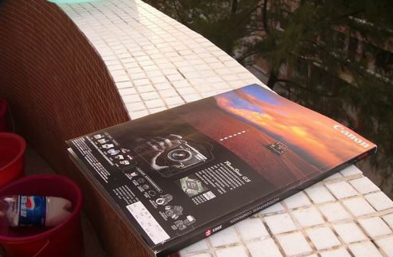
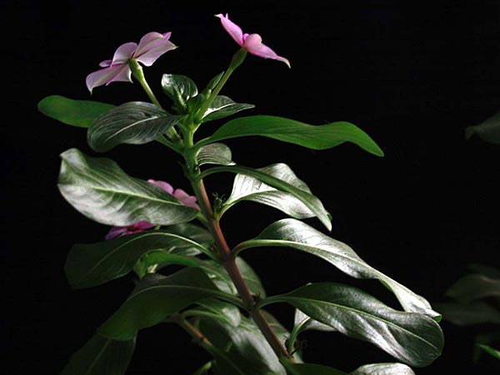
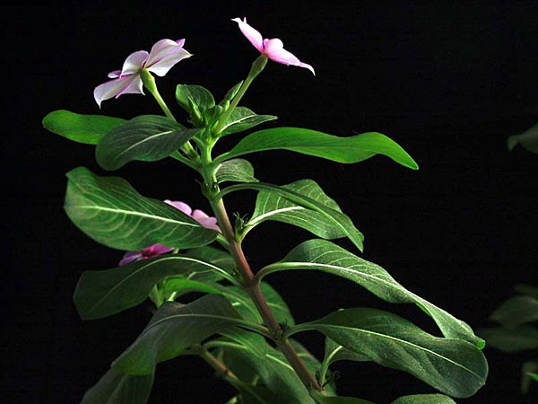
未使用 使用

